Slide 1

পাঠ সমীক্ষা

Slide 2
শিক্ষক পরিচিতি
আসিফ ইমতিয়াজ
সহকারী শিক্ষক
ফুলবাগচালা সরকারি প্রাথমিক বিদ্যালয়
মধুপুর, টাঙ্গাইল ।

Slide 3
পাঠ পরিচিতি
শ্রেণিঃ তৃতীয়
বিষয়ঃ প্রাথমিক বিজ্ঞান
পাঠের শিরোনামঃ উদ্ভিদের বিভিন্ন অংশ।
পাঠ্যাংশঃ পৃথিবীতে নানা…. ফল হয় না।
সময়ঃ ৪০ মিনিট

Slide 4
শিখনফল
১.১.১ একটি পরিচিত উদ্ভিদের চিত্র অঙ্কন করতে পারবে ।
১.১.২ উদ্ভিদের দেহের সাধারণ অংশ – মূল ,কাণ্ড ও পাতা শনাক্ত
করতে পারবে ।

Slide 5
প্রশ্ন
গাছের যে অংশ মাটির নিচে থাকে তাঁর নাম কি ?
গাছ মাটির উপর দাঁড়িয়ে থাকে কোন অংশের সাহায্যে ?
পাতা গাছের কি কাজে লাগে ?

Slide 6
পাঠ ঘোষণা
আলোচ্য বিষয়ঃ উদ্ভিদের বিভিন্ন অংশ ।
অধ্যায়ঃ ০১
পৃষ্ঠাঃ ১-২

Slide 7
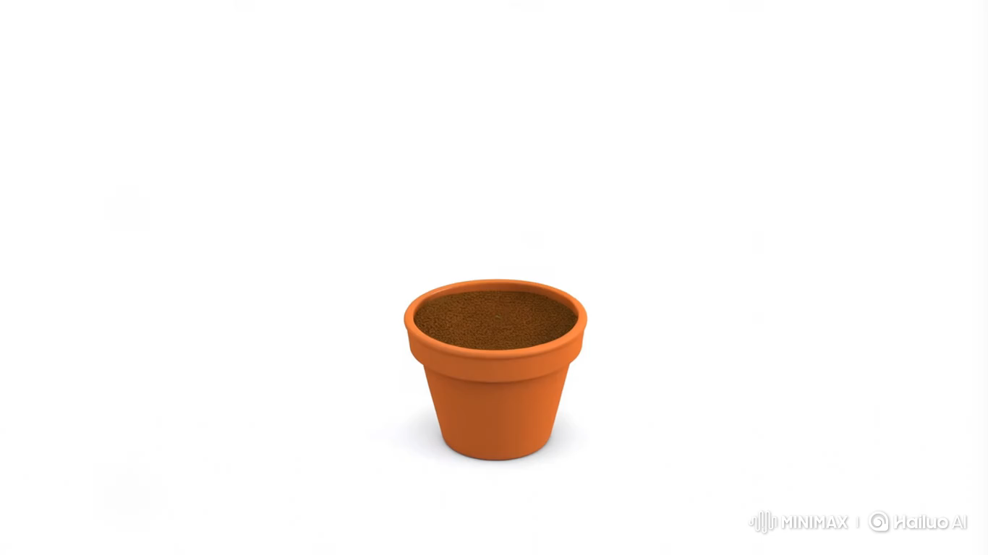
এসো একটি ভিডিও দেখি

Slide 8
ভিডিওতে আমরা কি দেখতে পেলাম ?

Slide 9
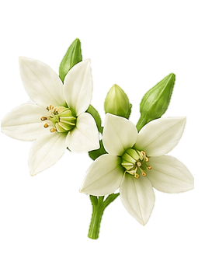
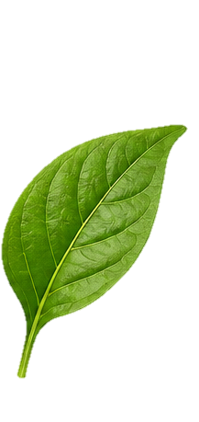
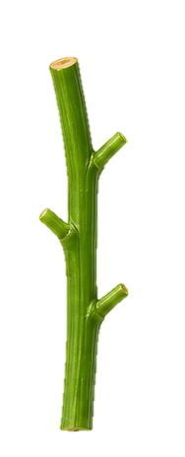
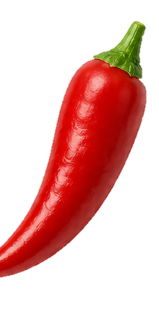
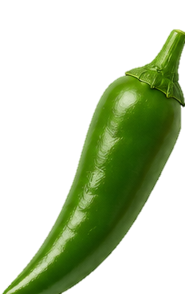
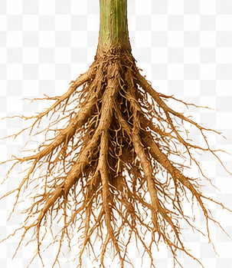
এসো একটি ছবি দেখি

Slide 10
ফুল
পাতা
ফল
কাণ্ড
মূল

Slide 11
দলীয় কাজ
গাছের বিভিন্ন অংশের গঠন নিয়ে আলোচনা করবে ।
  দল নেতা উপস্থাপন করবে ।

Slide 12
পাঠ্য বই সংযোগ
পৃষ্ঠাঃ ১-২

Slide 13
মূল্যায়ন
গাছের ছবি আঁকা ।
গাছের বিভিন্ন অংশ চিহ্নিত করা ।

Slide 14
আজকের পাঠের সারসংক্ষেপ ।
বাড়ির কাজঃ গাছের ছবি এঁকে বিভিন্ন অংশ চিহ্নিত করা ।
পাঠ সমাপ্তিঃ ধন্যবাদ জানিয়ে পাঠ সমাপ্তি ঘোষণা করা ।

Slide 15

ধন্যবাদ

